Slide 1
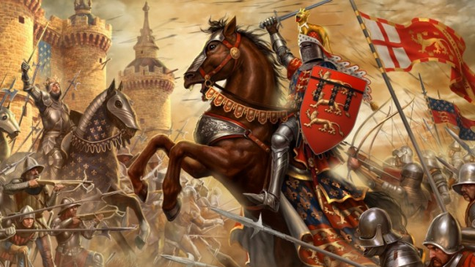
Лицарська культура Європейського Середньовіччя

Slide 2
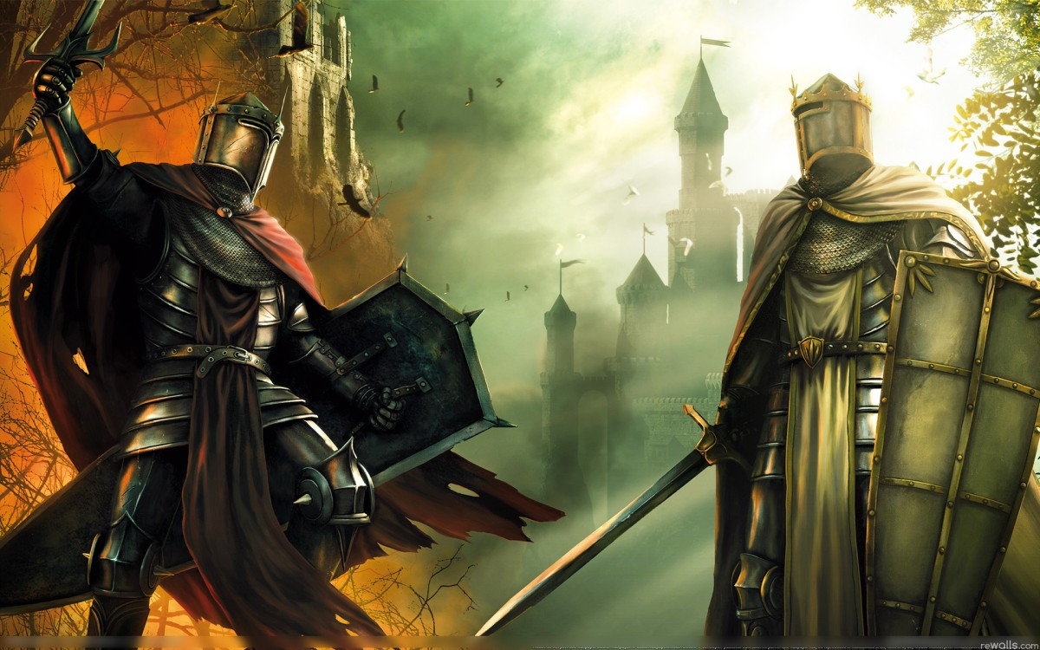
Лицарська культура Європейського Середньовіччя була складною системою соціальних, етичних і воєнних цінностей, які були пов'язані з родовими структурами та ідеалізацією лицарського способу життя.

Slide 3
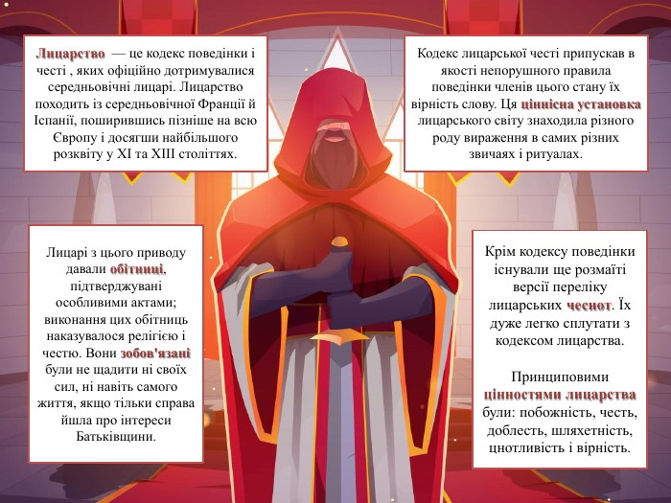
Кодекс лицарства

Slide 4
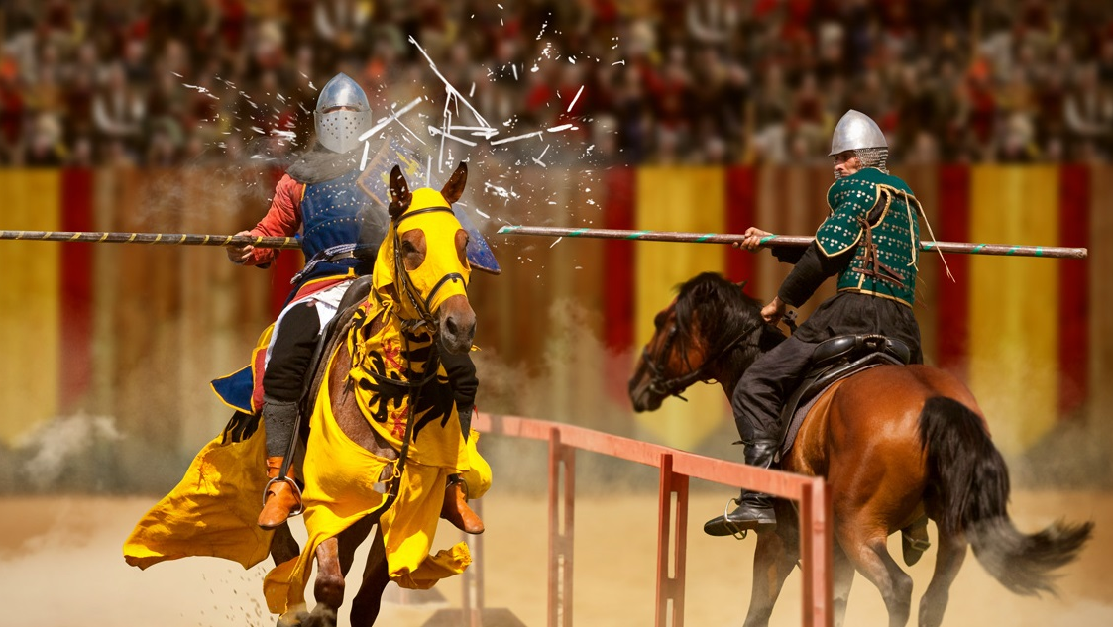
Турніри та рицарські змагання: Ці змагання слугували способом продемонструвати військову вправність, фізичну силу та відвагу, а також виховували у рицарів відданість своїй дами.

Slide 5
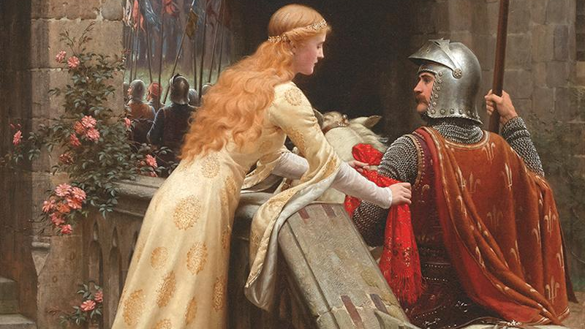
Ідеали любові та відданості: Лицарі приділяли велику увагу відданості та захисту своїх дам. Культура любові та відданості відображалася у поезії та літературі того часу.

Slide 6
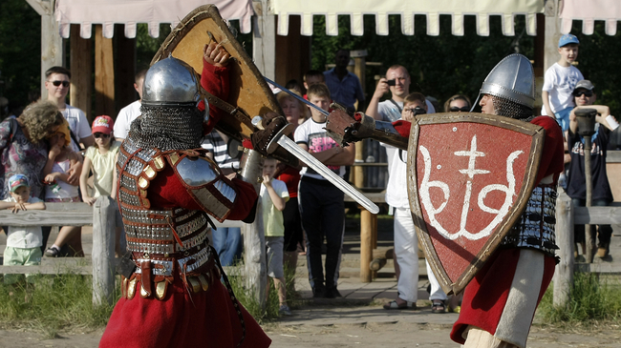
Військові навички та обов'язки: Розвиток бойових навичок, обов'язок служити своєму сеньйору та захищати його власність були ключовими аспектами лицарського життя.

Slide 7
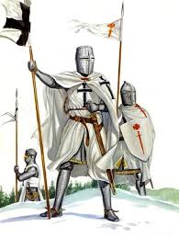
Символіка та атрибутика: Лицарська культура також включала в себе використання символів, які відображали ранг та статус рицарів, а також їхні звичаї та традиції.

Slide 8
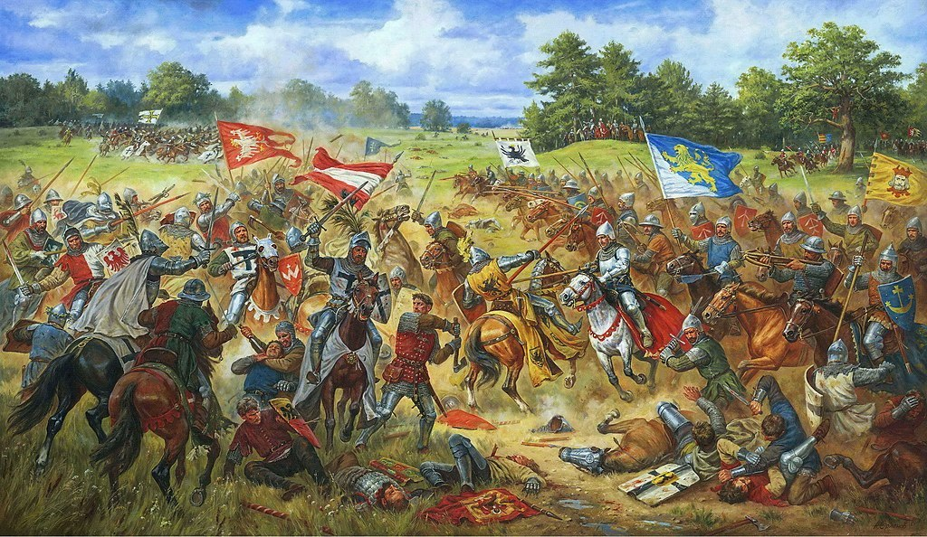
Хоча сама культура лицарства була відома своїми ідеалами честі та військової доблесті, вона також мала свої темні сторони, такі як жорстокість у війнах та суспільна нерівність. Така культура залишила великий вплив на подальший розвиток європейського суспільства та мистецтва.

